Slide 1
UncertainTIC: Proyecto PICAR
David Arias-Cachero Rincón
Guillermo Lena Díaz
Carmen Sánchez García
Universidad de Oviedo

Slide 2
Índice de contenidos
Concept of Operations
Interfaz de Usuario
Diagrama Gantt
1
3
5
2
4
6
Tecnologías
MQTT
SDR
Azure + PowerBI
Montaje físico
Documentación

Slide 3
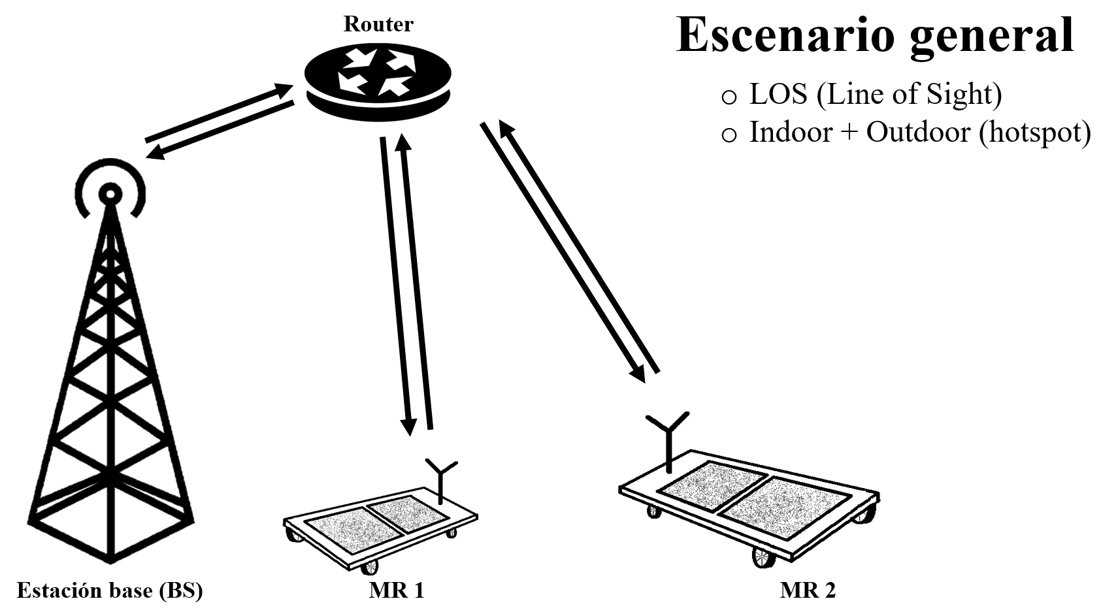
Concept of Operations

Slide 4
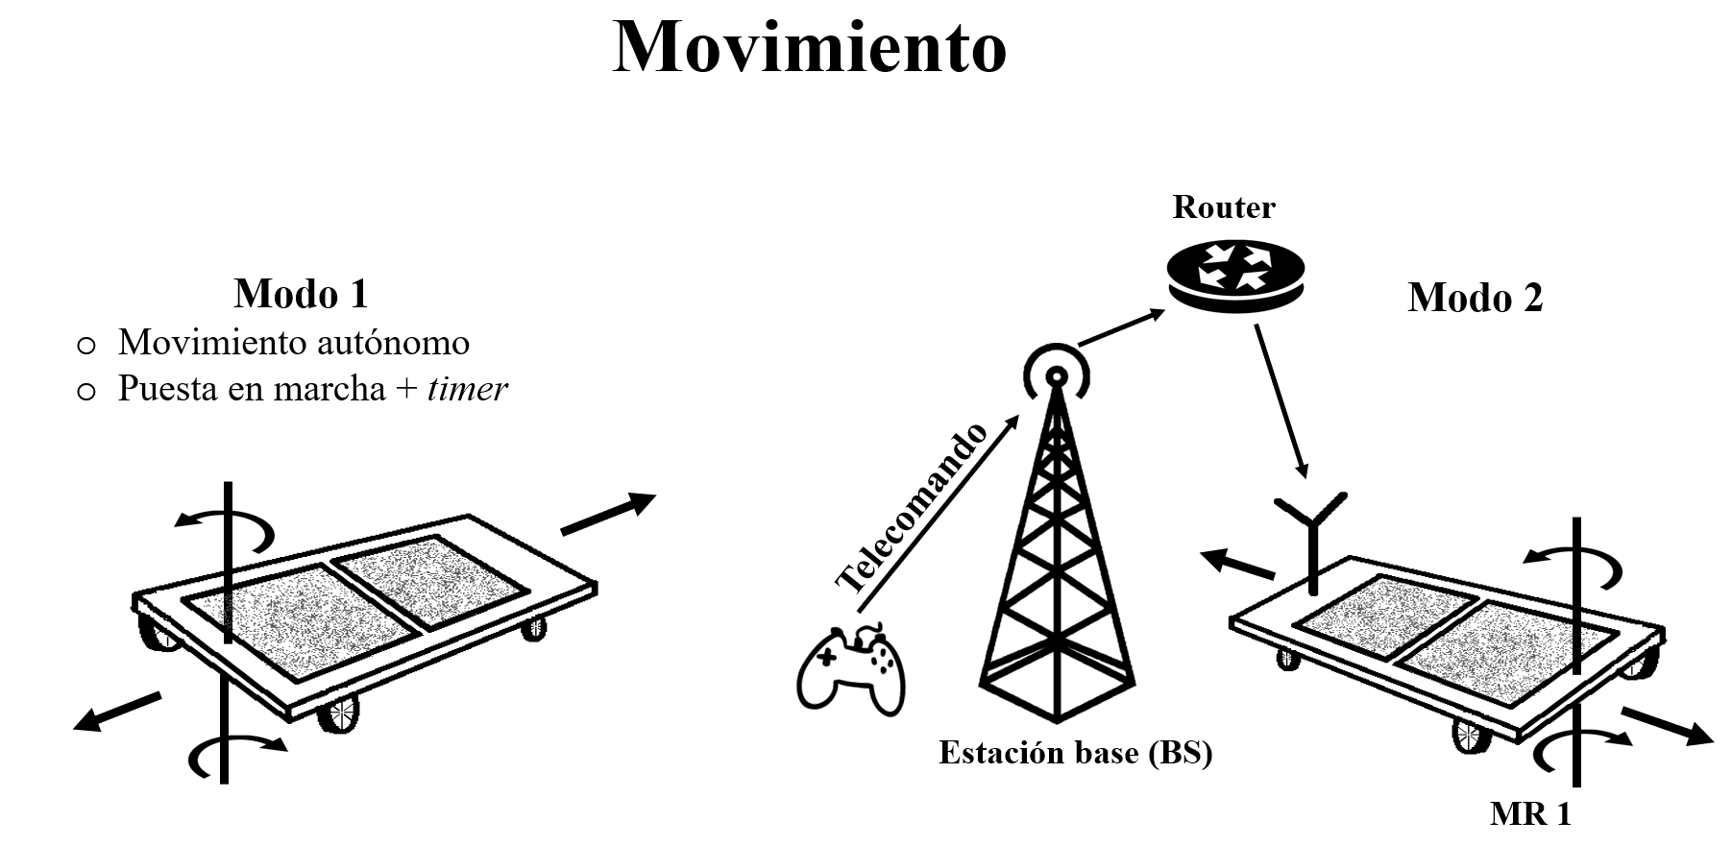
Concept of Operations

Slide 5
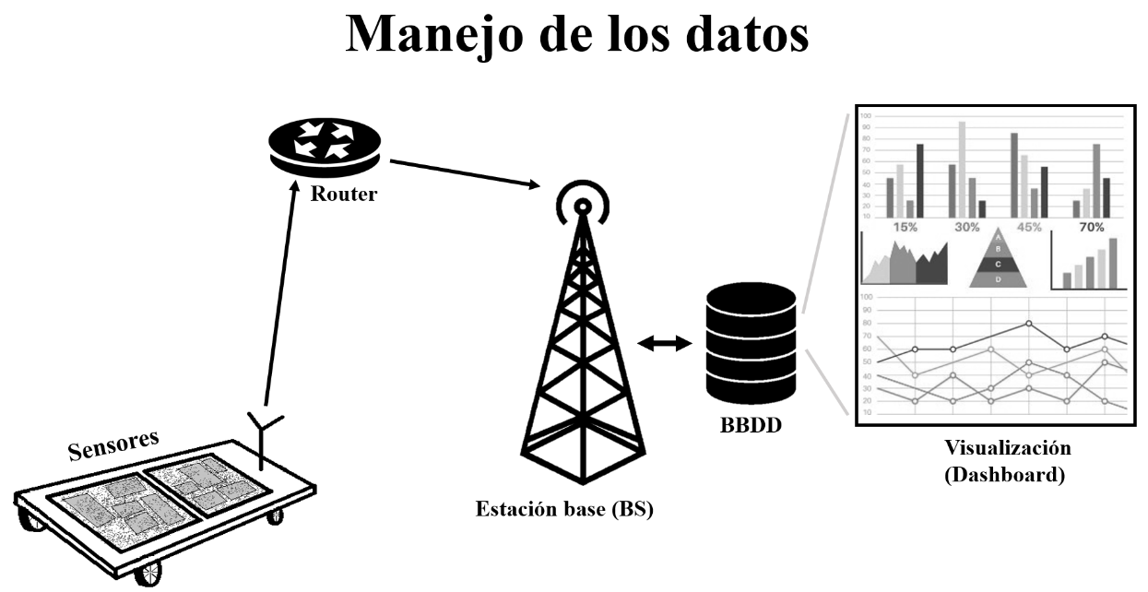
Concept of Operations

Slide 6
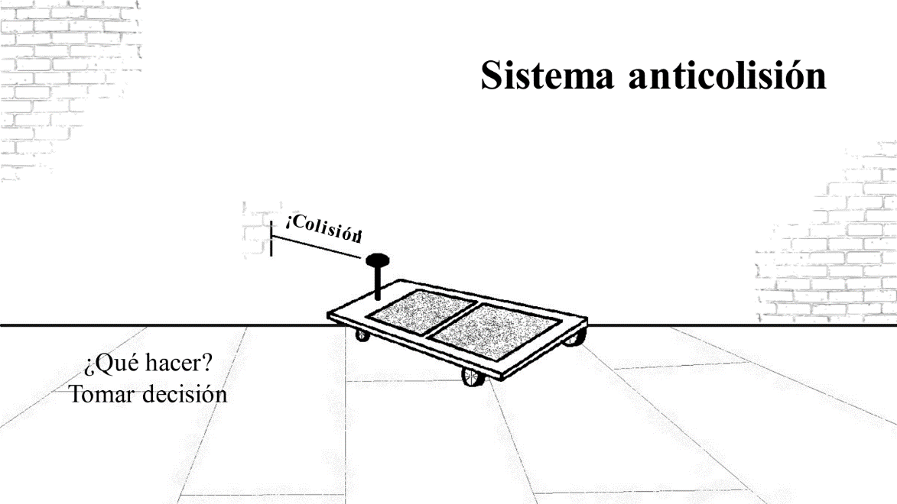
Concept of Operations

Slide 7
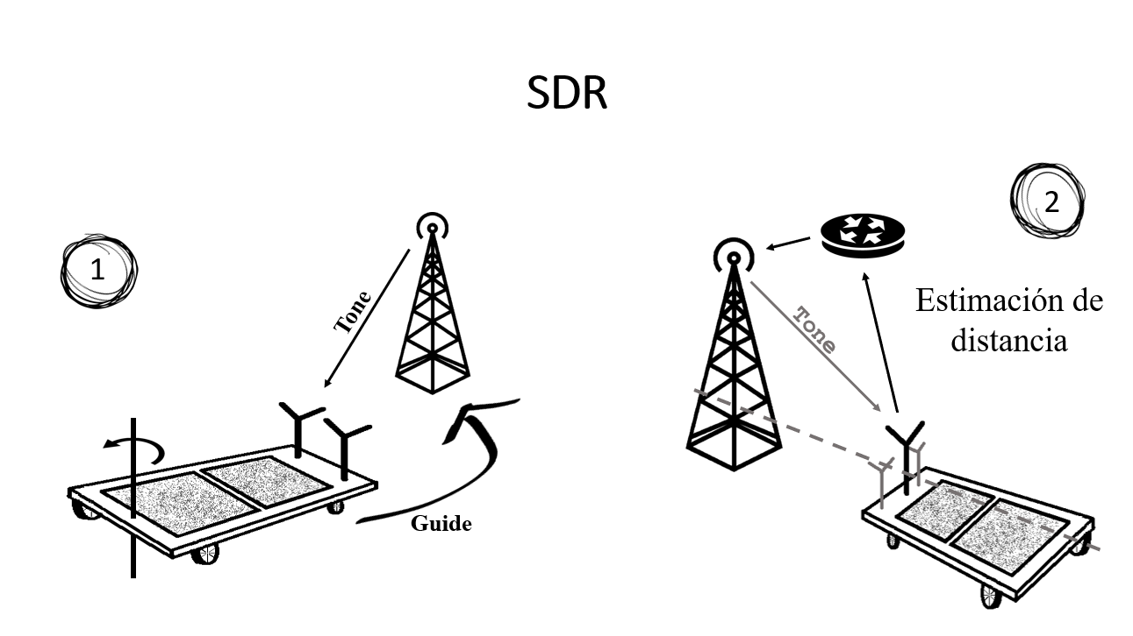
Concept of Operations
Software Defined Radio

Slide 8
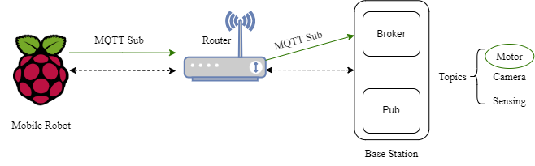
Tecnologías: MQTT

Slide 9
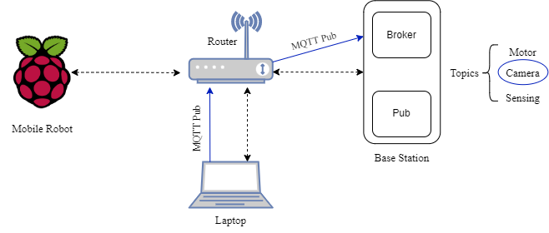
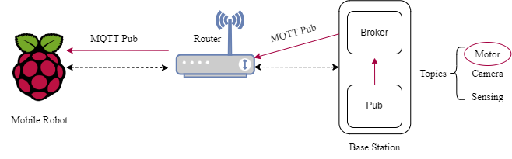
Tecnologías: MQTT

Slide 10
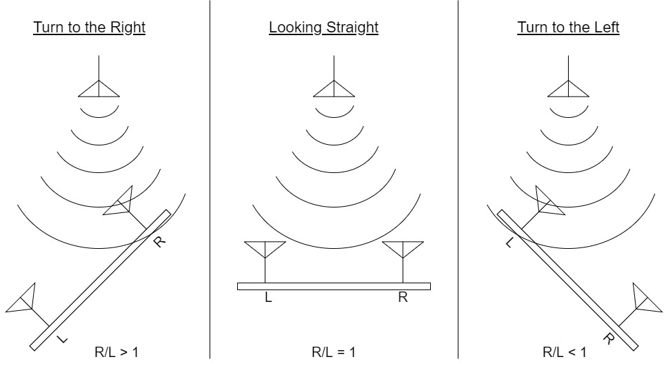
Tecnologías: SDR

Slide 11
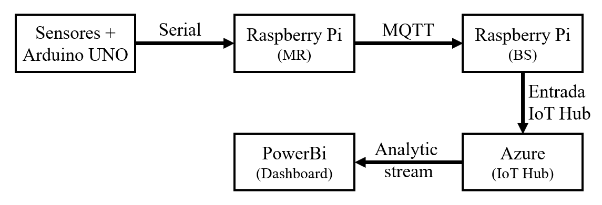
Tecnologías: Azure + PowerBI

Slide 12
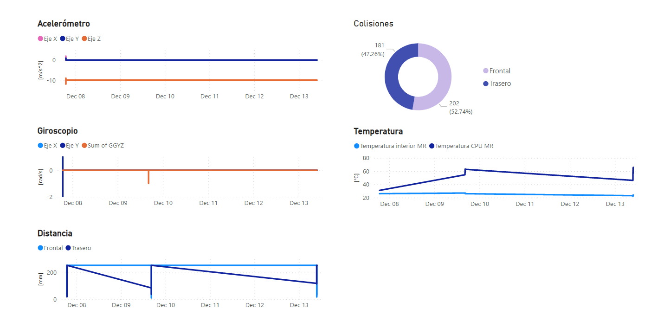
Tecnologías: Azure + PowerBI

Slide 13
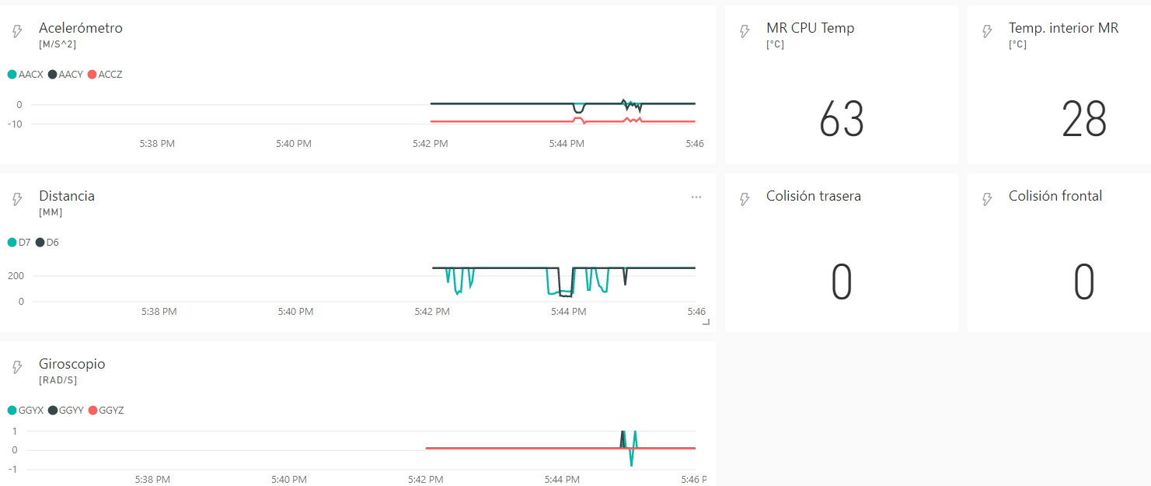
Tecnologías: Azure + PowerBI

Slide 14

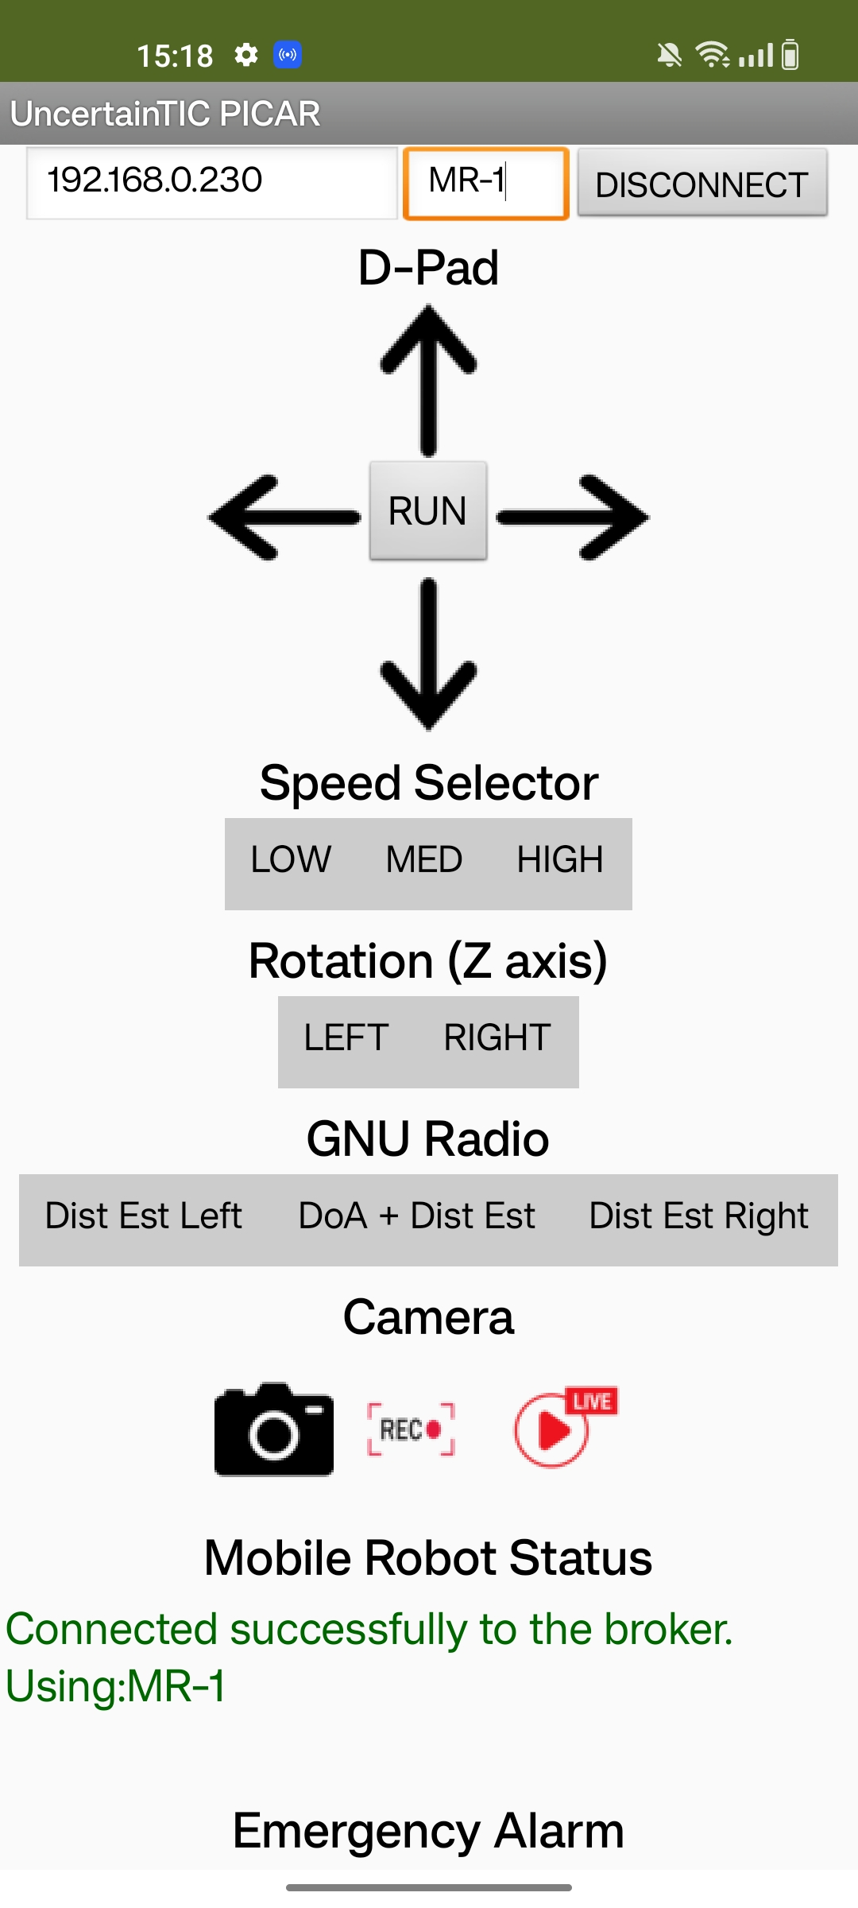

Slide 15

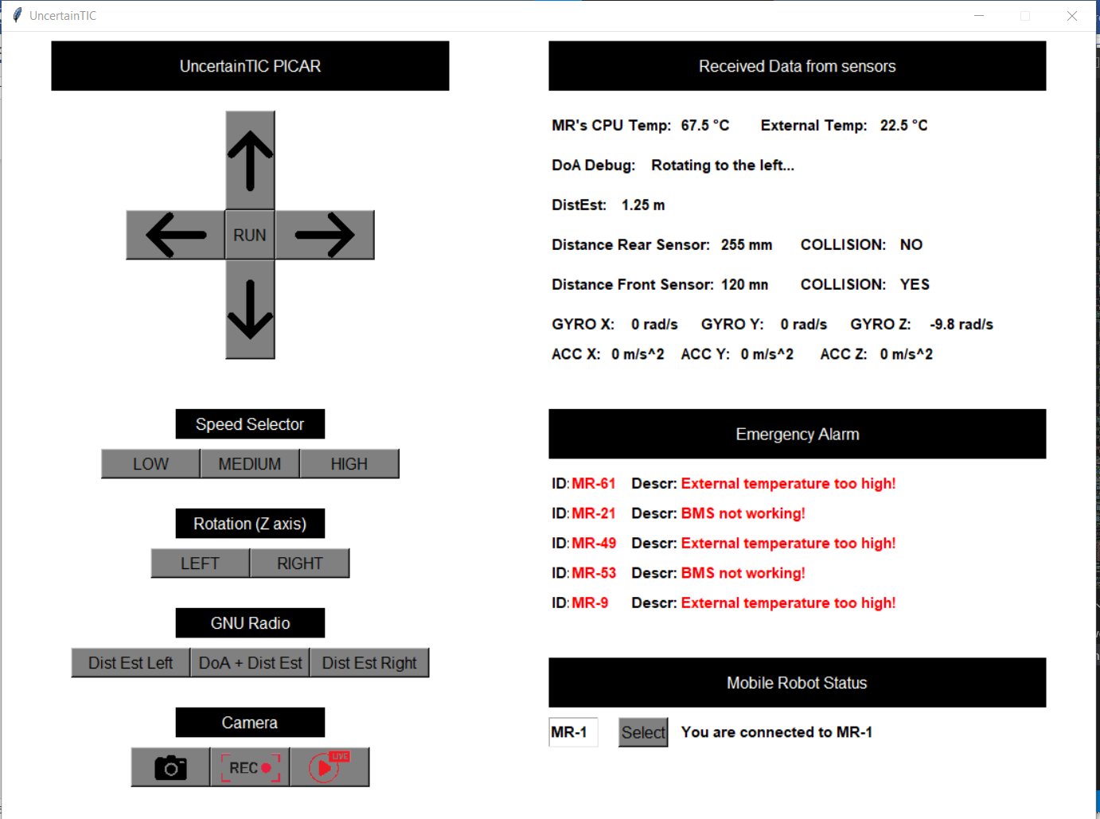

Slide 16
Interfaz de usuario: Movimiento

Slide 17
Interfaz de usuario: Movimiento
Plano XY
Tres velocidades
Rotación sobre el eje Z

Slide 18
Interfaz de usuario: GNU Radio

Slide 19

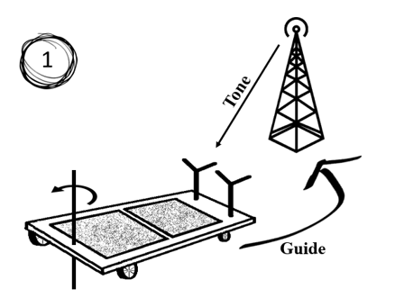
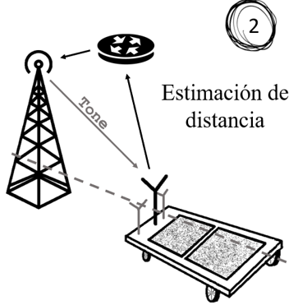
Interfaz de usuario: GNU Radio

Slide 20
Interfaz de usuario: Cámara

Slide 21



Interfaz de usuario: Cámara

Slide 22
Interfaz de usuario: Dashboard

Slide 23
Interfaz de usuario: Emergencias

Slide 24


Interfaz de usuario: Emergencias

Slide 25
Interfaz de usuario: Estado del MR

Slide 26
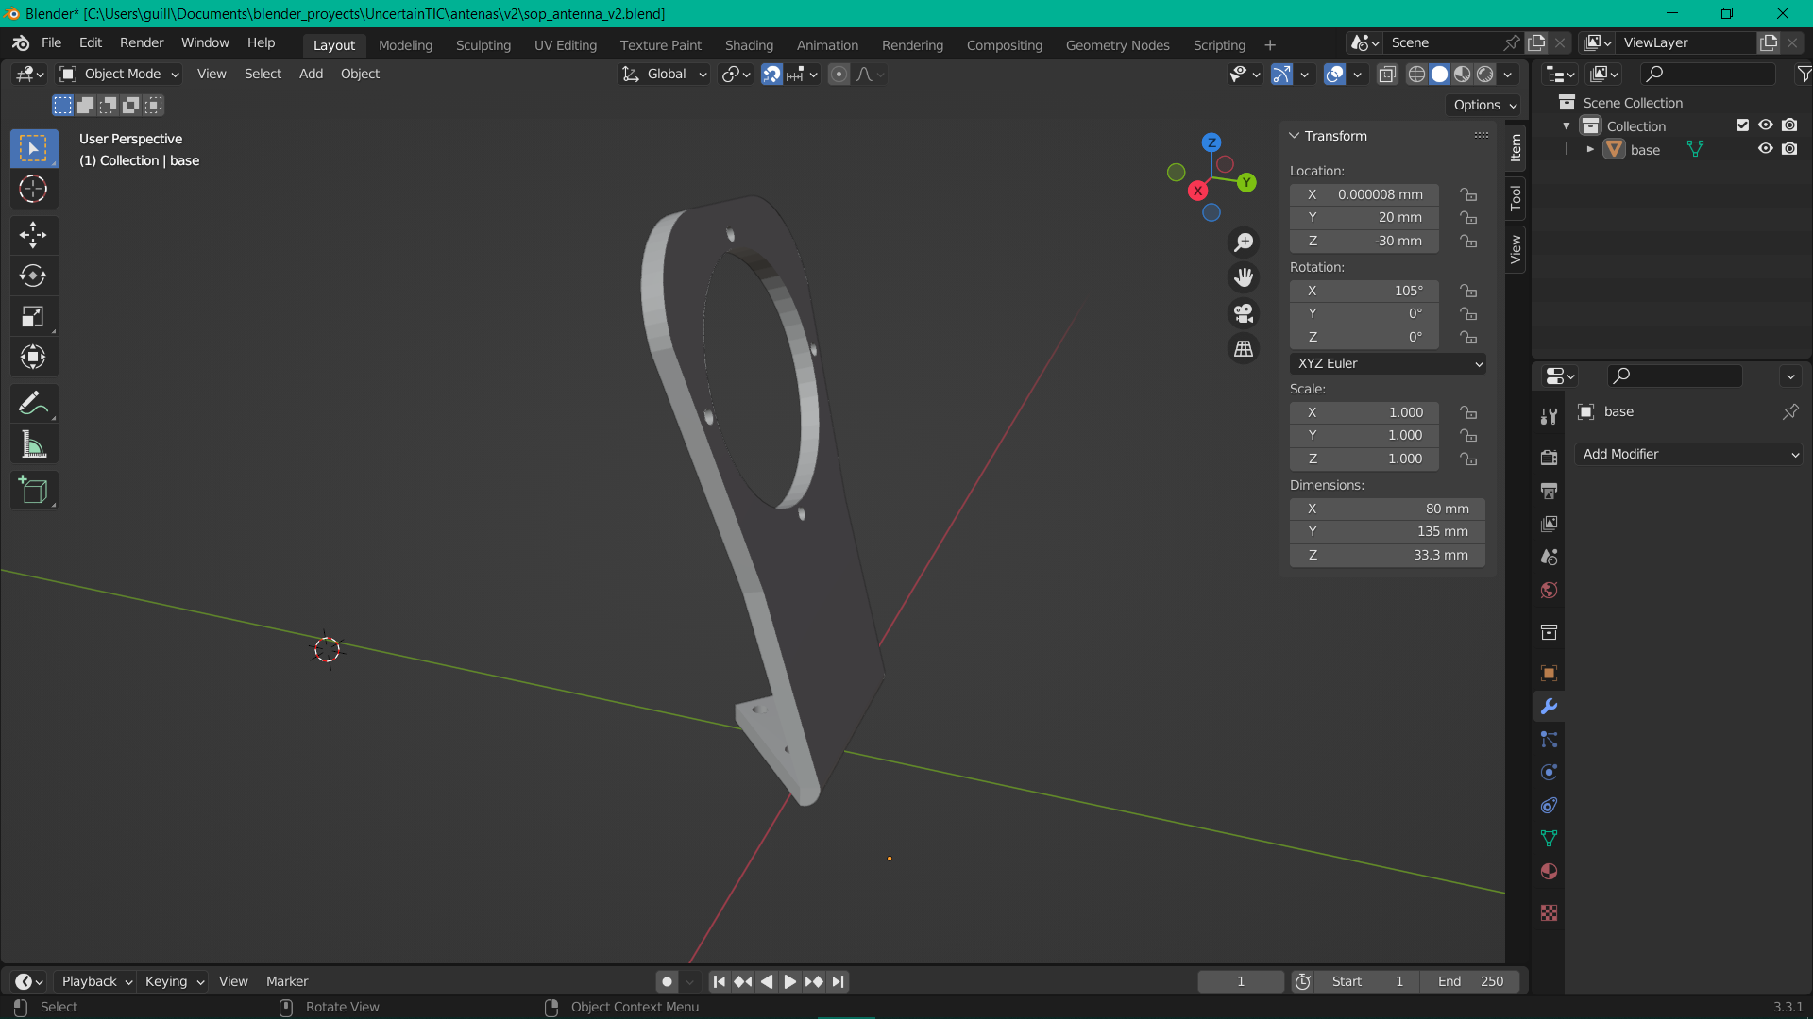
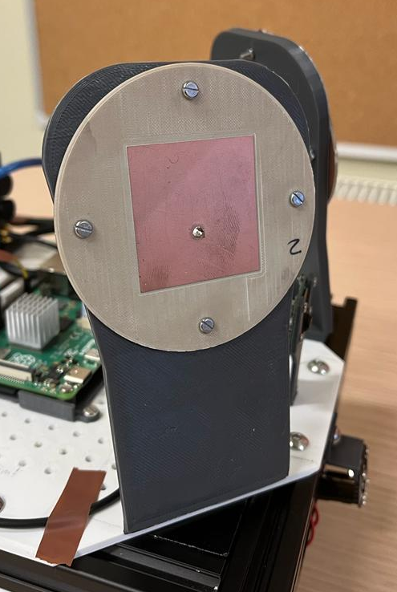
Montaje físico: Impresión 3D

Slide 27
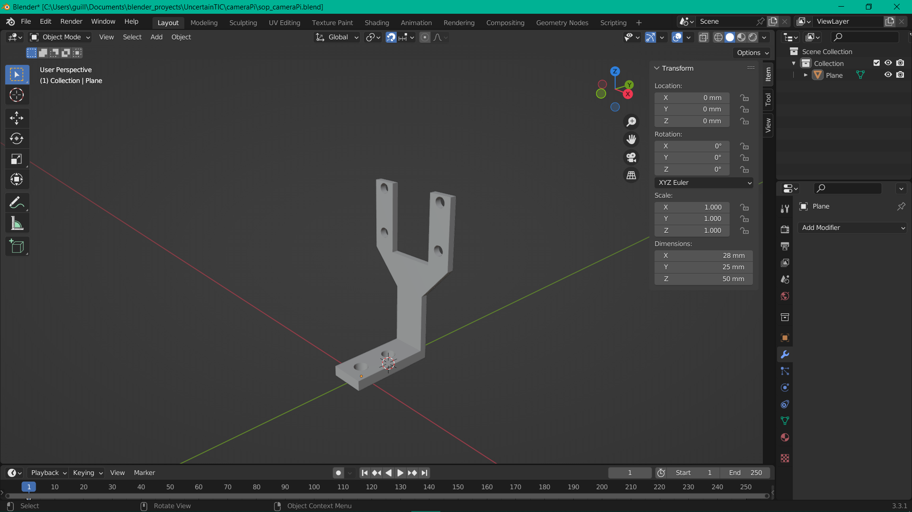
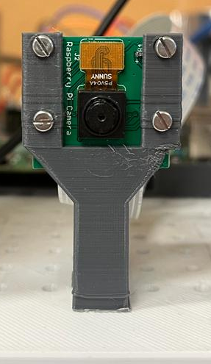
Montaje físico: Impresión 3D

Slide 28
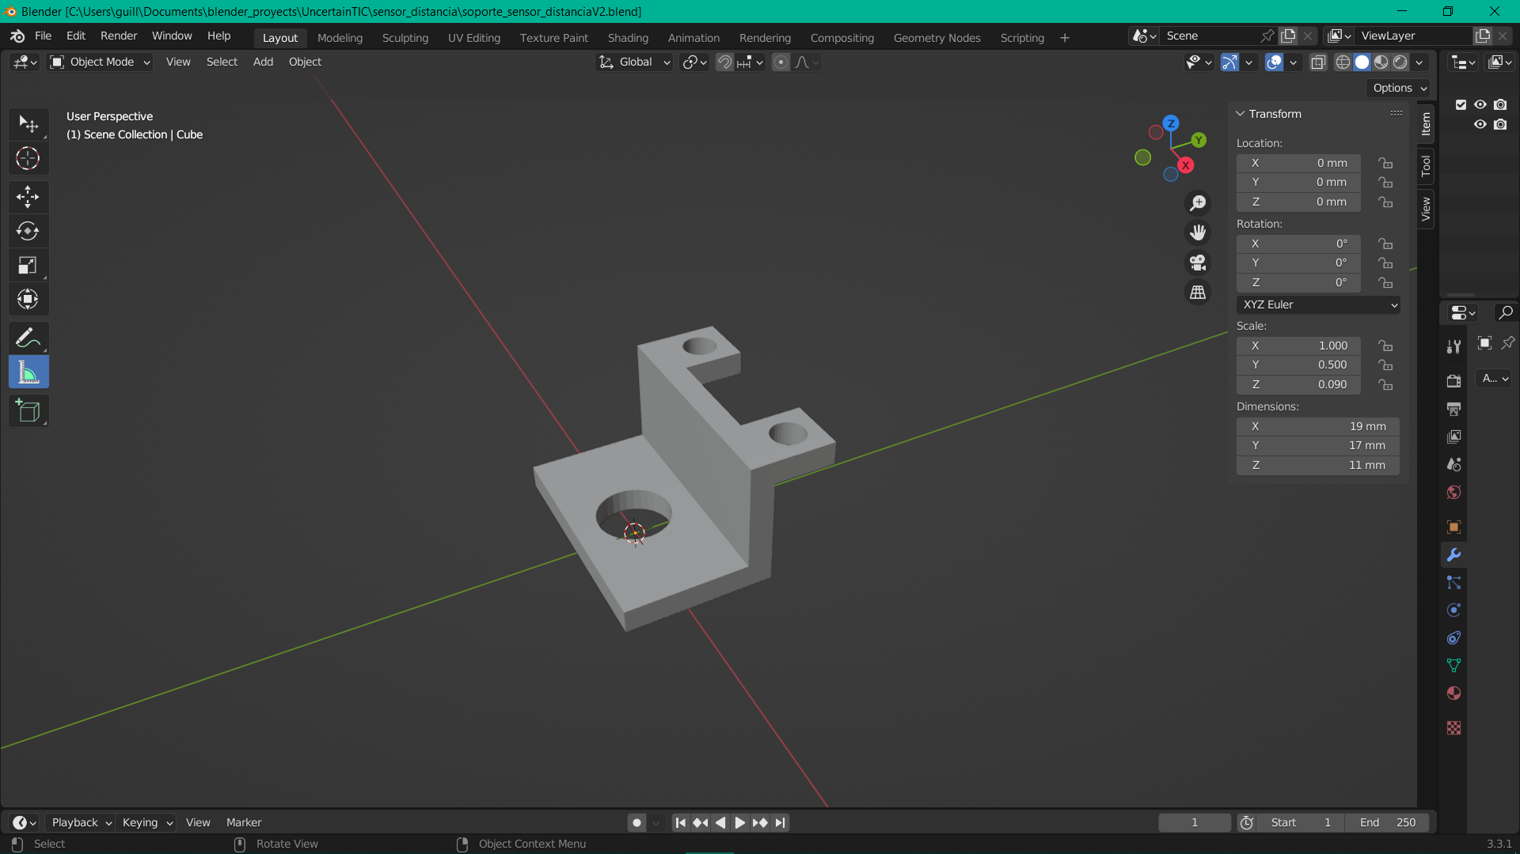
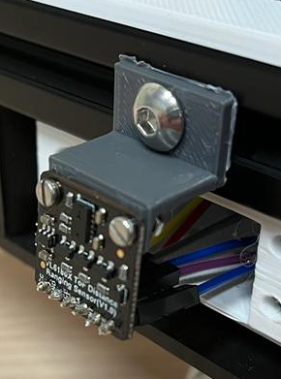
Montaje físico: Impresión 3D

Slide 29
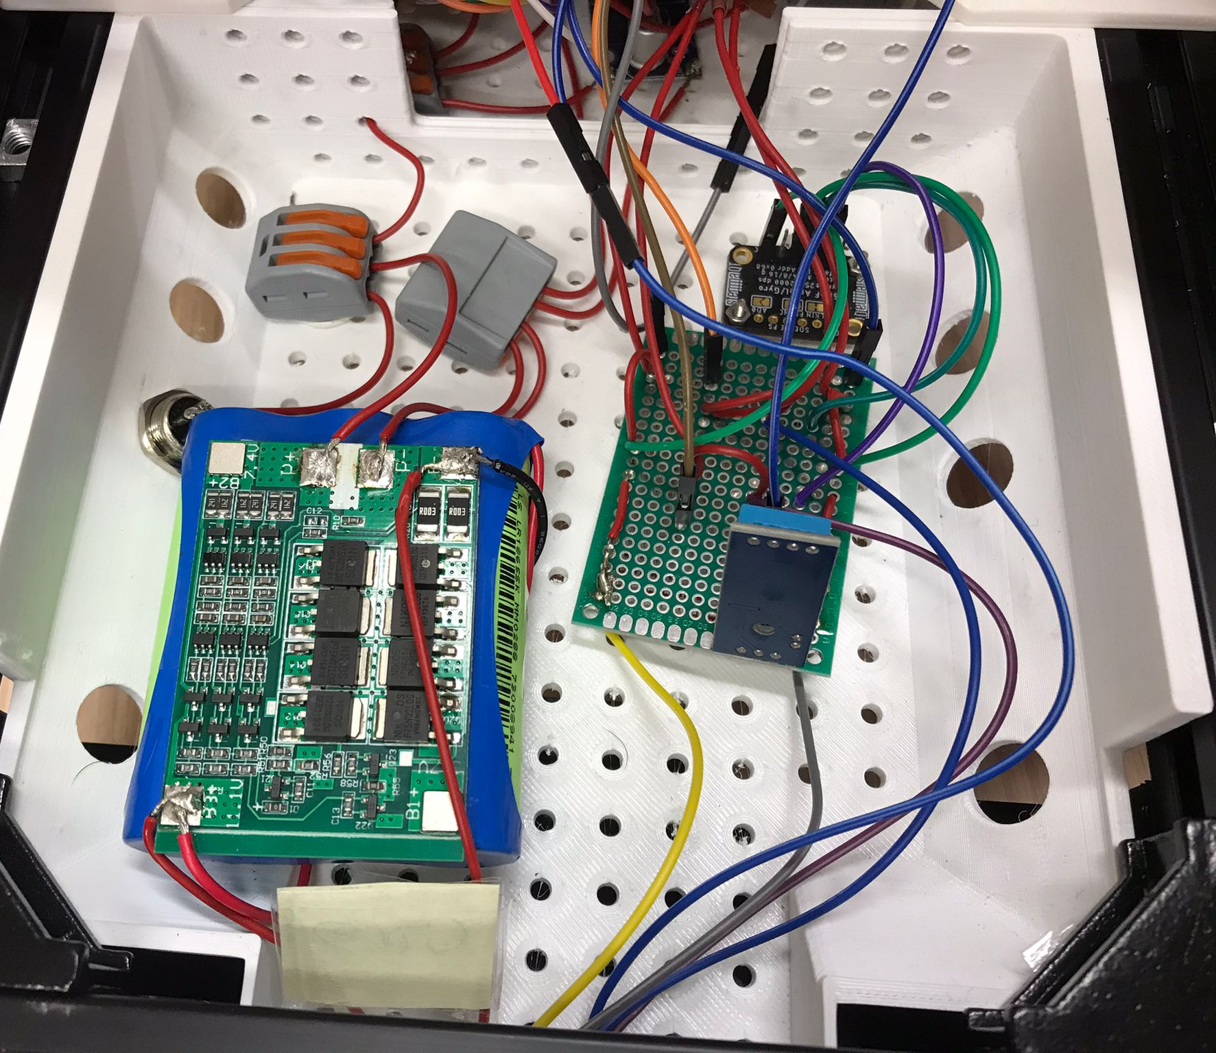
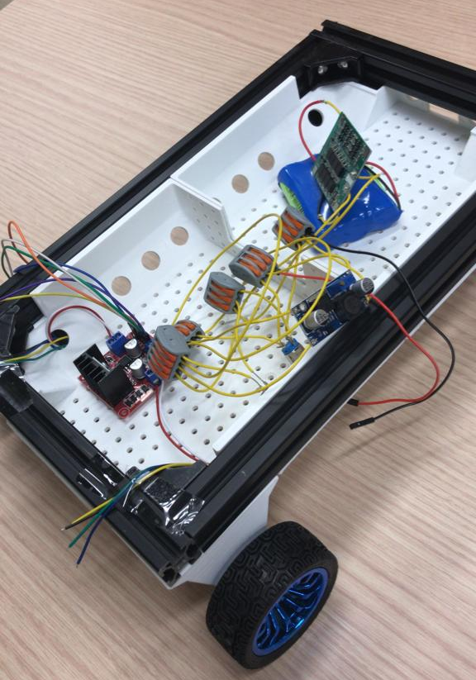
Montaje físico: Circuiteria

Slide 30
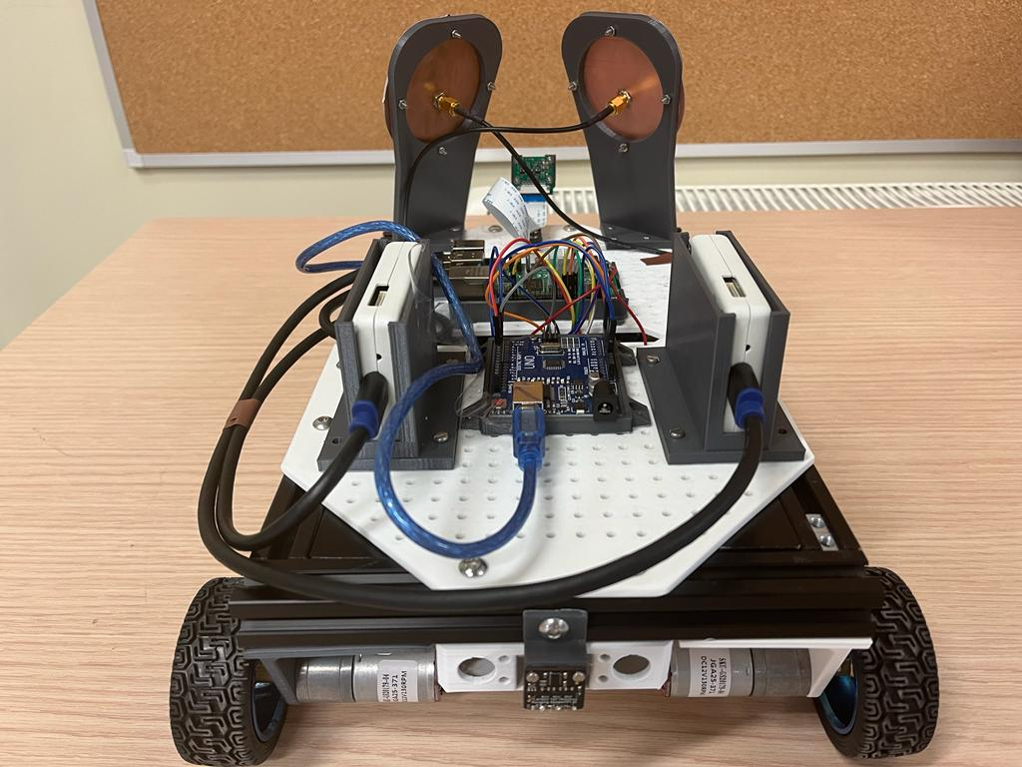
Montaje físico: Resultado
Antena
Cámara
Raspberry Pi
USRP
Arduino
Sensor de proximidad

Slide 31
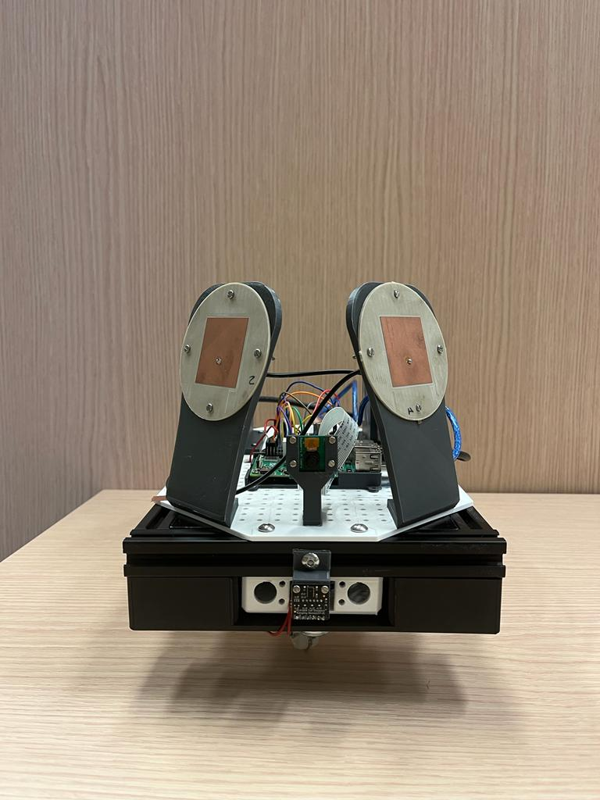
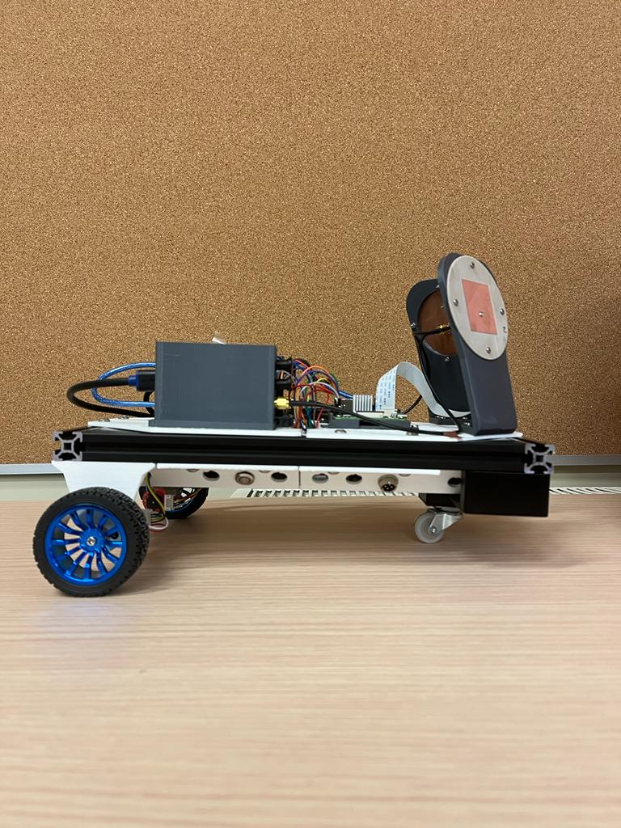
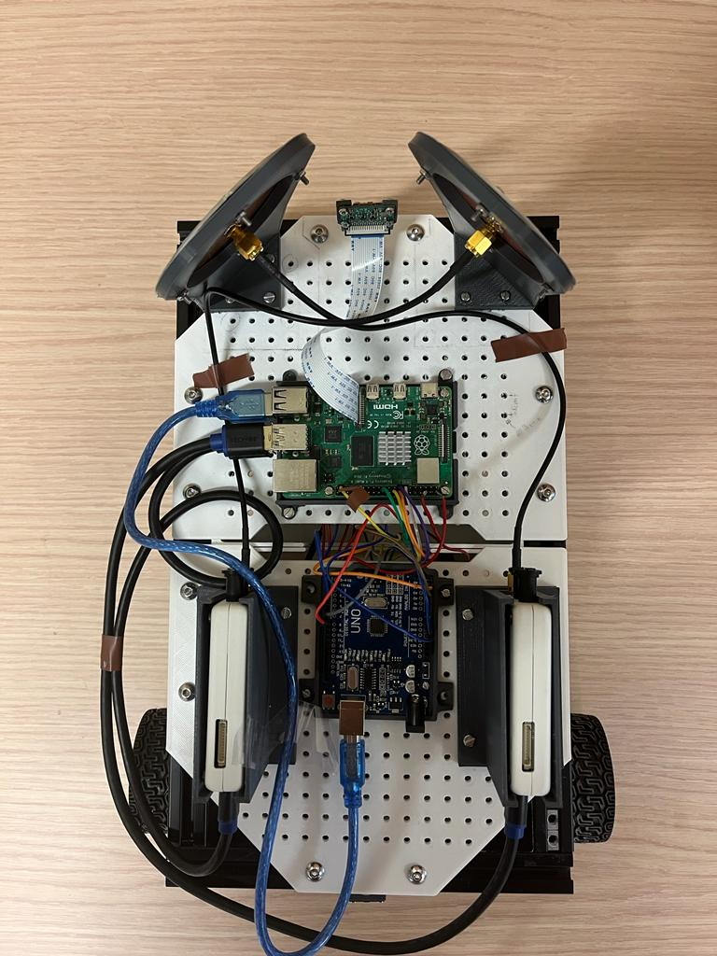
Montaje físico: Resultado

Slide 32
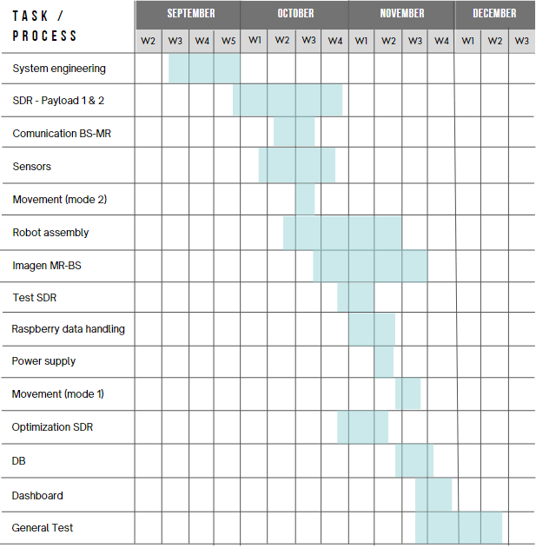
Diagrama de Gantt

Slide 33

Documentación

Slide 34
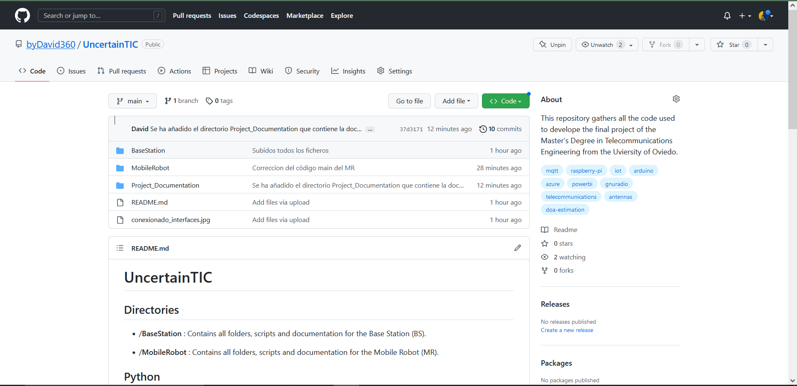
Documentación

